Slide 1


Slide 2

AGÊNCIA DE INOVAÇÃO UFPR
Inovação e transferência de conhecimento
(item 3.1 da ficha de avaliação da CAPES)
Prof. Dr. Carlos Itsuo Yamamoto
Diretor Executivo
Prof. Dr. CARLOS ITSUO YAMAMOTO | DIRETOR EXECUTIVO DA AGÊNCIA DE INOVAÇÃO UFPR | (41) 3360-7416 | ciyama@ufpr.br
02

Slide 3



Inovação e transferência de conhecimento
Um pouco de legislação ...
A Lei nº 13.243/2016 altera bastante a Lei de Inovação (Lei nº 10.973/2004) para estimular mais a relação entre as empresas e as ICTs.
O Decreto 9.823/2018 regulamenta a Lei de Inovação no Brasil para estabelecer medidas de incentivo à inovação e à pesquisa científica e tecnológica no ambiente produtivo, com vistas à capacitação tecnológica, ao alcance da autonomia tecnológica e ao desenvolvimento do sistema produtivo nacional e regional.
Prof. Dr. CARLOS ITSUO YAMAMOTO | DIRETOR EXECUTIVO DA AGÊNCIA DE INOVAÇÃO UFPR | (41) 3360-7416 | ciyama@ufpr.br
03

Slide 4
Inovação e transferência de conhecimento
Um pouco de legislação ...
Dispensa a obrigatoriedade de licitação para compra ou contratação de produtos e serviços para fins de pesquisa e desenvolvimento;
Simplifica as regras e reduz impostos para importação de material de pesquisa;
Permite que professores das universidades públicas em regime DE exerçam atividade de pesquisa também no setor privado, com remuneração;
Aumenta o número de horas que o professor DE pode se comprometer com atividades fora da universidade, de 120 horas para 416 horas anuais (8 h/semana) Resolução 41/17-COPLAD;
Permite que universidades e ICTs compartilhem o uso de seus laboratórios e equipes com empresas, para fins de pesquisa (desde que isso não interfira ou conflite com as atividades de pesquisa e ensino da própria instituição).
https://brasil.abgi-group.com/radar-inovacao/artigos-estudos/lei-de-inovacao-instrumentos-de-estimulo-a-inovacao-nas-empresas/
Prof. Dr. CARLOS ITSUO YAMAMOTO | DIRETOR EXECUTIVO DA AGÊNCIA DE INOVAÇÃO UFPR | (41) 3360-7416 | ciyama@ufpr.br
04

Slide 5
Inovação e transferência de conhecimento
Um pouco de legislação ...
“Art. 19. A União, os Estados, o Distrito Federal, os Municípios, as ICTs e suas agências de fomento promoverão e incentivarão a pesquisa e o desenvolvimento de produtos, serviços e processos inovadores em empresas brasileiras e em entidades brasileiras de direito privado sem fins lucrativos, mediante a concessão de recursos financeiros, humanos, materiais ou de infraestrutura a serem ajustados em instrumentos específicos e destinados a apoiar atividades de pesquisa, desenvolvimento e inovação, para atender às prioridades das políticas industrial e tecnológica nacional.”
https://brasil.abgi-group.com/radar-inovacao/artigos-estudos/lei-de-inovacao-instrumentos-de-estimulo-a-inovacao-nas-empresas/
Prof. Dr. CARLOS ITSUO YAMAMOTO | DIRETOR EXECUTIVO DA AGÊNCIA DE INOVAÇÃO UFPR | (41) 3360-7416 | ciyama@ufpr.br
05

Slide 6
Inovação e transferência de conhecimento
Um pouco de legislação ...
Subvenção econômica (recursos públicos não reembolsáveis, com contrapartida das empresas)
Financiamento de PD&I em condições especiais e acessíveis
Participação societária minoritária (ainda em entendimento)
Bônus tecnológicos para as micro e pequenas empresas ( exemplo: SEBRAE)
Encomenda tecnológica
Incentivos fiscais (Lei do Bem - Lei nº 11.196/2005, por meio de seu Decreto nº 5.798/06; Inovar Auto; Lei da Informática; Rota 20-30)
Concessão de bolsas de nível médio, graduação, pós-graduação, pesquisadores
Uso do poder de compra do Estado para produtos brasileiros
https://brasil.abgi-group.com/radar-inovacao/artigos-estudos/lei-de-inovacao-instrumentos-de-estimulo-a-inovacao-nas-empresas/
Prof. Dr. CARLOS ITSUO YAMAMOTO | DIRETOR EXECUTIVO DA AGÊNCIA DE INOVAÇÃO UFPR | (41) 3360-7416 | ciyama@ufpr.br
06

Slide 7
Inovação e transferência de conhecimento
Um pouco de legislação ...
Fundos de Investimentos [Criatec 3 (BNDES), Primatec (FINEP)]
Fundos de participação com finalidade específica (depende de regulamentação)
Títulos financeiros, incentivados ou não (precisa de regulamentação)
Investimentos com recursos de concessões públicas ou regulações setoriais (ANP, ANEEL, ANA, ANATEL, etc ...)
https://brasil.abgi-group.com/radar-inovacao/artigos-estudos/lei-de-inovacao-instrumentos-de-estimulo-a-inovacao-nas-empresas/
Prof. Dr. CARLOS ITSUO YAMAMOTO | DIRETOR EXECUTIVO DA AGÊNCIA DE INOVAÇÃO UFPR | (41) 3360-7416 | ciyama@ufpr.br
07

Slide 8
Inovação e transferência de conhecimento
Um pouco de legislação ...
A Lei 9.610/98 trata dos Direitos Autorais, garantida a toda pessoa física ou jurídica pelo artigo 5º da Constituição Federal.
O registro da obra permite que a autoria seja reconhecida e garante a validade contra terceiros. Os direitos morais, patrimoniais, prazos de proteção e direito dos sucessores estão regulados na Lei nº. 9.610/98. O registro contribui para a preservação da memória nacional, uma das missões da Fundação Biblioteca Nacional, por meio da Lei do Depósito Legal (Decreto nº. 1825, de 20 de dezembro de 1907).
O Escritório de Direitos Autorais, que funciona desde 1898, é o órgão da Fundação Biblioteca Nacional responsável pelo registro de obras intelectuais e tem por finalidade dar ao autor segurança quanto ao direito sobre sua obra, de acordo com a Lei nº. 9.610/98. A violação de direitos autorais constitui crime com pena prevista de detenção de 3 (três) meses a 1 (um) ano e multa, de acordo com o Decreto Lei nº 2.848, de 7 de dezembro de 1940 (Lei Penal).
https://www.sebrae.com.br/sites/PortalSebrae/artigos/o-que-sao-direitos-autorais
Prof. Dr. CARLOS ITSUO YAMAMOTO | DIRETOR EXECUTIVO DA AGÊNCIA DE INOVAÇÃO UFPR | (41) 3360-7416 | ciyama@ufpr.br
08

Slide 9
Inovação e transferência de conhecimento
O que é inovação?
O Manual de Oslo define 4 tipos de inovação: produto, processo, marketing e organizacional.
É considerada inovação a introdução de novidade ou aperfeiçoamento no ambiente produtivo e social que resulte em novos produtos, serviços ou processos ou que compreenda a agregação de novas funcionalidades ou características a produto, serviço ou processo já existente que possa resultar em melhorias e em efetivo ganho de qualidade ou desempenho.
Prof. Dr. CARLOS ITSUO YAMAMOTO | DIRETOR EXECUTIVO DA AGÊNCIA DE INOVAÇÃO UFPR | (41) 3360-7416 | ciyama@ufpr.br
09

Slide 10
Inovação e transferência de conhecimento
E a propriedade intelectual?
Para efeitos da Lei de Inovação, entende-se por “direitos de propriedade intelectual” os direitos relativos à invenção, modelo de utilidade, desenho industrial, programa de computador, topografia de circuito integrado, cultivar e qualquer outro desenvolvimento tecnológico que acarrete o surgimento de novo produto, processo ou aperfeiçoamento incremental.
Prof. Dr. CARLOS ITSUO YAMAMOTO | DIRETOR EXECUTIVO DA AGÊNCIA DE INOVAÇÃO UFPR | (41) 3360-7416 | ciyama@ufpr.br
10

Slide 11
Inovação e transferência de conhecimento
E a patente?
• Patente de Invenção (PI): Produtos ou processos que atendam aos requisitos de atividade inventiva, novidade e aplicação industrial. Sua validade é de 20 anos a partir da data do depósito. • Patente de Modelo de Utilidade (MU): Objeto de uso prático, ou parte deste, suscetível de aplicação industrial, que apresente nova forma ou disposição, envolvendo ato inventivo, que resulte em melhoria funcional no seu uso ou em sua fabricação. Sua validade é de 15 anos a partir da data do depósito. • Certificado de Adição de Invenção (C): Aperfeiçoamento ou desenvolvimento introduzido no objeto da invenção, mesmo que destituído de atividade inventiva, porém ainda dentro do mesmo conceito inventivo. O certificado será acessório à patente e com mesma data final de vigência desta.
https://www.gov.br/inpi/pt-br/servicos/perguntas-frequentes/patentes
Prof. Dr. CARLOS ITSUO YAMAMOTO | DIRETOR EXECUTIVO DA AGÊNCIA DE INOVAÇÃO UFPR | (41) 3360-7416 | ciyama@ufpr.br
11

Slide 12
Inovação e transferência de conhecimento
E a patente?
Patente é um título de propriedade temporária sobre uma invenção ou modelo de utilidade, outorgado pelo Estado aos inventores ou autores ou outras pessoas físicas ou jurídicas detentoras de direitos sobre a criação. Com este direito, o inventor ou o detentor da patente tem o direito de impedir terceiros, sem o seu consentimento, de produzir, usar, colocar a venda, vender ou importar produto objeto de sua patente e/ou processo ou produto obtido diretamente por processo por ele patenteado. Em contrapartida, o inventor se obriga a revelar detalhadamente todo o conteúdo técnico da matéria protegida pela patente.
https://www.gov.br/inpi/pt-br/servicos/perguntas-frequentes/patentes
Prof. Dr. CARLOS ITSUO YAMAMOTO | DIRETOR EXECUTIVO DA AGÊNCIA DE INOVAÇÃO UFPR | (41) 3360-7416 | ciyama@ufpr.br
12

Slide 13
Inovação e transferência de conhecimento
E a patente?
A Lei de Propriedade Industrial (Lei nº 9.279/1996) exclui de proteção como invenção e como modelo de utilidade uma série de ações, criações, ideias abstratas, atividades intelectuais, descobertas científicas, métodos ou inventos que não possam ser industrializados. Algumas destas criações podem ser protegidas pelo Direito Autoral (Lei nº 9,610/1998), que nada tem a ver com o INPI.
https://www.gov.br/inpi/pt-br/servicos/perguntas-frequentes/patentes
Prof. Dr. CARLOS ITSUO YAMAMOTO | DIRETOR EXECUTIVO DA AGÊNCIA DE INOVAÇÃO UFPR | (41) 3360-7416 | ciyama@ufpr.br
13

Slide 14
Inovação e transferência de conhecimento
E a patente? Exemplos do que não dá ...
Técnicas cirúrgicas ou terapêuticas aplicadas sobre o corpo humano ou animal;
Planos, esquemas ou técnicas comerciais de cálculos, de financiamento, de crédito, de sorteio, de especulação e propaganda;
Planos de assistência médica, de seguros, esquema de descontos em lojas e também os métodos de ensino, regras de jogo, plantas de arquitetura;
Obras de arte, músicas, livros e filmes, assim como apresentações de informações, tais como cartazes e etiquetas com o retrato do dono;
Ideias abstratas, descobertas científicas, métodos matemáticos ou inventos que não possam ser industrializados;
Todo ou parte de seres vivos naturais e materiais biológicos encontrados na natureza, ou ainda que dela isolados, inclusive o genoma ou germoplasma de qualquer ser vivo natural e os processos biológicos naturais.
https://www.gov.br/inpi/pt-br/servicos/perguntas-frequentes/patentes
Prof. Dr. CARLOS ITSUO YAMAMOTO | DIRETOR EXECUTIVO DA AGÊNCIA DE INOVAÇÃO UFPR | (41) 3360-7416 | ciyama@ufpr.br
14

Slide 15
Inovação e transferência de conhecimento
Technology Readiness Level (TRL)
Criada pela NASA em 1974 com 7 níveis e formalizada pela ISO 16290:2013 (ou NBR ISO 16290:205) com 9 níveis
TRL 1 – Observação e registro de princípios básicos
TRL 2 – Conceito tecnológico e/ou aplicação formulada
TRL 3 – Prova de conceito
TRL 4 – Validação do componente ou equipamento laboratório
TRL 5 – Validação do equipamento em ambiente relevante
TRL 6 – Protótipo em ambiente relevante
TRL 7 – Demonstração do protótipo em ambiente real
TRL 8 – Sistema completo e qualificado
TRL 9 – Sistema aprovado em escala comercial
O MCTIC tem 3 áreas para estímulo de processos inovadores
Prof. Dr. CARLOS ITSUO YAMAMOTO | DIRETOR EXECUTIVO DA AGÊNCIA DE INOVAÇÃO UFPR | (41) 3360-7416 | ciyama@ufpr.br
15

Slide 16
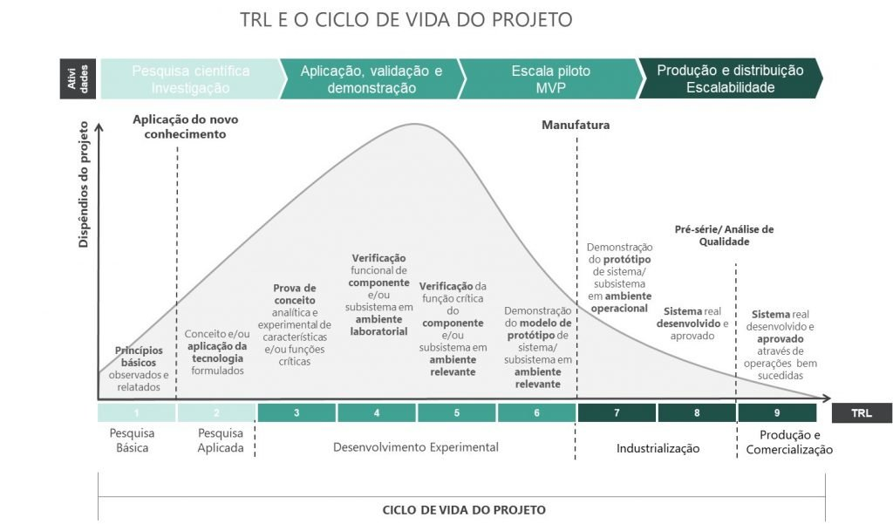
Inovação e transferência de conhecimento
Investimento da empresa
Fonte: ABGI Brasil
https://brasil.abgi-group.com/radar-inovacao/artigos-estudos/trl-recursos-financeiros-por-niveis-de-maturidade-tecnologica/
Prof. Dr. CARLOS ITSUO YAMAMOTO | DIRETOR EXECUTIVO DA AGÊNCIA DE INOVAÇÃO UFPR | (41) 3360-7416 | ciyama@ufpr.br
16

Slide 17
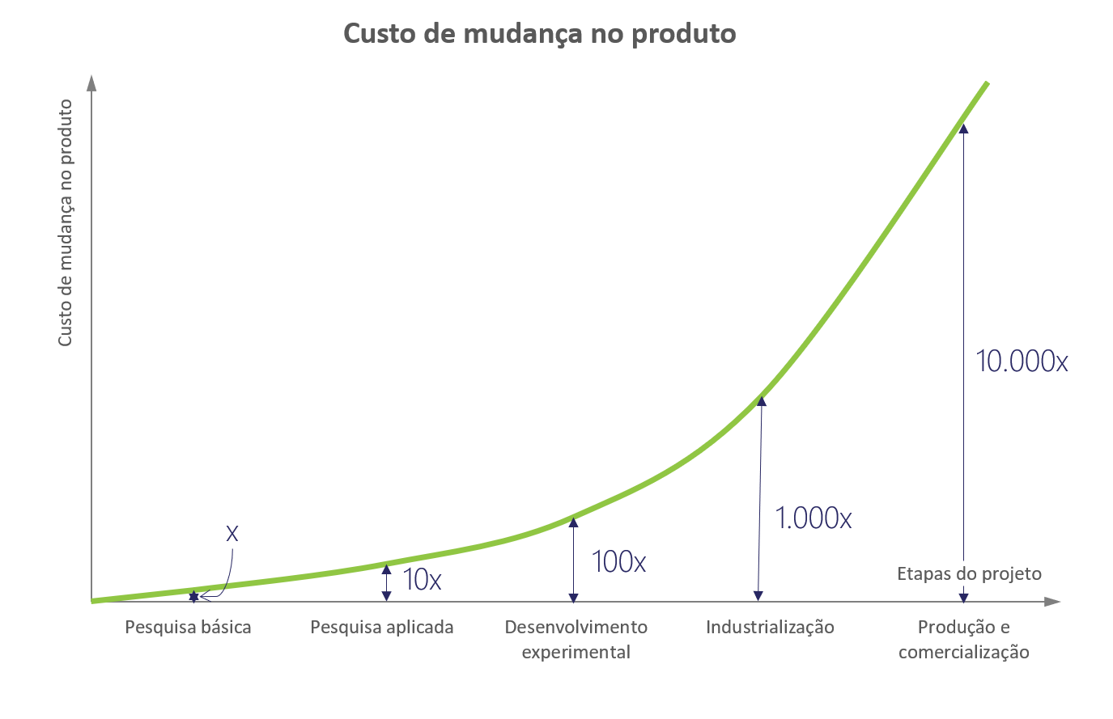
Inovação e transferência de conhecimento
A EMBRAPII financia projetos de maturidade TRL de 3 a 6, o que pode envolver as etapas de prova de conceito, validação de tecnologias em ambiente de laboratório, validação de tecnologias em ambiente relevante ou demonstração de tecnologia, modelo, sistema/subsistema em escala de produção.
Fonte: https://certi.org.br/blog/trl-desenvolvimento-projetos/
Prof. Dr. CARLOS ITSUO YAMAMOTO | DIRETOR EXECUTIVO DA AGÊNCIA DE INOVAÇÃO UFPR | (41) 3360-7416 | ciyama@ufpr.br
17

Slide 18
Inovação e transferência de conhecimento
É possível tornar efetiva a relação empresa-academia no Brasil?
Comunicação
Alinhamento de expectativas
Redução da burocracia na prática
Mudança cultural na Academia e na Empresa
Adequada valoração das atividades
Fundações de Apoio
Prof. Dr. CARLOS ITSUO YAMAMOTO | DIRETOR EXECUTIVO DA AGÊNCIA DE INOVAÇÃO UFPR | (41) 3360-7416 | ciyama@ufpr.br
18

Slide 19
Inovação e transferência de conhecimento
O que está sendo feito na UFPR?
Reorganização contínua da Agência de Inovação UFPR
Aproximação com a sociedade e empresas
Organização de laboratórios e grupos de pesquisas
Padronização de procedimentos
Fomento à Inovação e interdisciplinaridade
Estímulo ao empreendedorismo
Prof. Dr. CARLOS ITSUO YAMAMOTO | DIRETOR EXECUTIVO DA AGÊNCIA DE INOVAÇÃO UFPR | (41) 3360-7416 | ciyama@ufpr.br
19

Slide 20
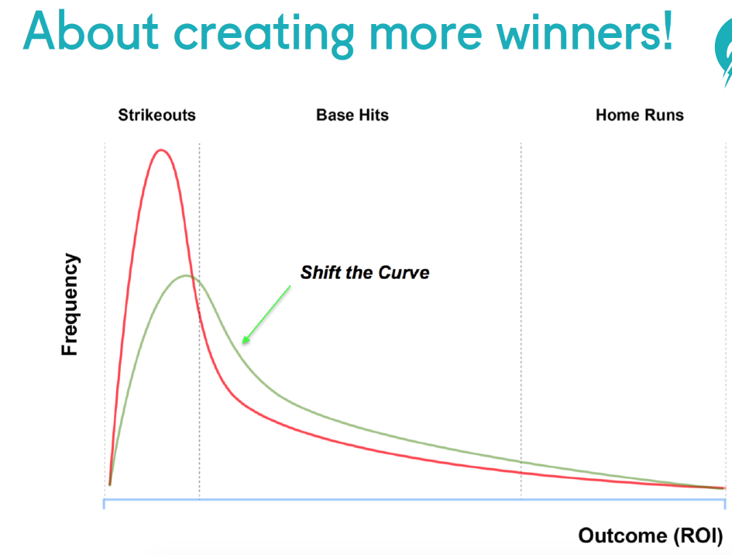
Inovação e transferência de conhecimento
UFPR
UFPR + Agência de Inovação + Fundação
Viabilidade Técnica (Governamental)
Viabilidade Jurídica
Inovação
Prof. Dr. CARLOS ITSUO YAMAMOTO | DIRETOR EXECUTIVO DA AGÊNCIA DE INOVAÇÃO UFPR | (41) 3360-7416 | ciyama@ufpr.br
20

Slide 21
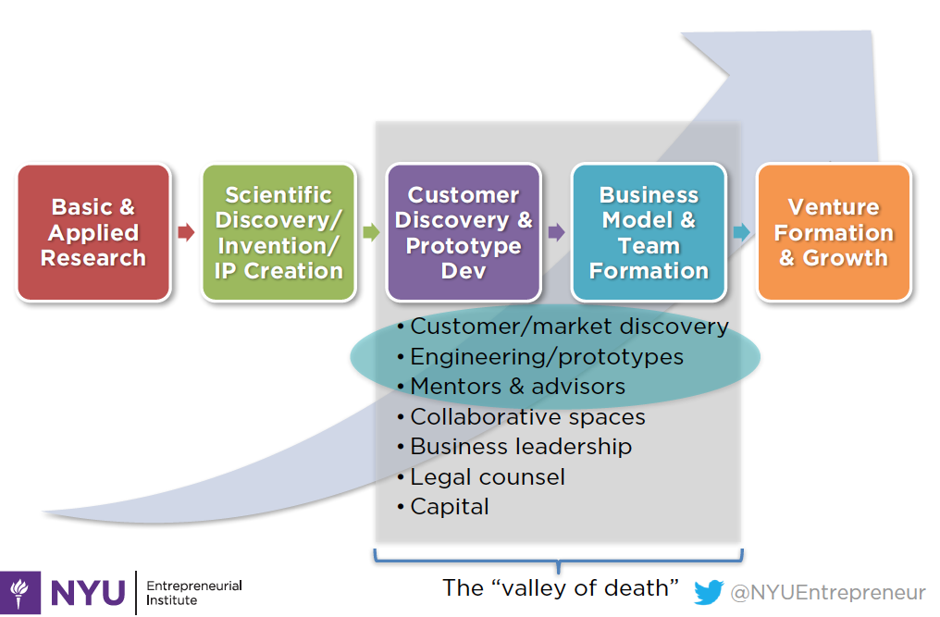
Inovação e transferência de conhecimento
Cooperação UFPR e Empresa
UFPR
Empresa / Agência / Fundação
Prof. Dr. CARLOS ITSUO YAMAMOTO | DIRETOR EXECUTIVO DA AGÊNCIA DE INOVAÇÃO UFPR | (41) 3360-7416 | ciyama@ufpr.br
21

Slide 22



Inovação e transferência de conhecimento
Cooperação UFPR e Empresa
Acadêmicos
Graduação – Pós-Graduação
Investigador Principal
Mentor da Indústria
”Novos conhecimentos para criação de inovações tecnológicas
que devem ser utilizadas ou vendidas”
Prof. Dr. CARLOS ITSUO YAMAMOTO | DIRETOR EXECUTIVO DA AGÊNCIA DE INOVAÇÃO UFPR | (41) 3360-7416 | ciyama@ufpr.br
22

Slide 23
Inovação e transferência de conhecimento
Prof. Dr. CARLOS ITSUO YAMAMOTO | DIRETOR EXECUTIVO DA AGÊNCIA DE INOVAÇÃO UFPR | (41) 3360-7416 | ciyama@ufpr.br
23

Slide 24
Inovação e transferência de conhecimento
Quais os passos para gerar inovação?
Planejamento de médio e longo prazo
Investimento em infraestrutura e formação de grupos interdisciplinares
Gestão da Qualidade (rastreabilidade, treinamentos, calibração, incertezas de medição, ...)
Sigilo (processo pode ser aberto em até um ano após divulgação pública)
Busca por apoio da Agência de Inovação
Busca de anterioridade
Abertura de processo
Prof. Dr. CARLOS ITSUO YAMAMOTO | DIRETOR EXECUTIVO DA AGÊNCIA DE INOVAÇÃO UFPR | (41) 3360-7416 | ciyama@ufpr.br
24

Slide 25
OBRIGADO!
Prof. Dr. Carlos Yamamoto
Diretor Executivo
(41) 3360-7416
citsuo@ufpr.br
facebook.com/inovacaoufpr
www.inovacao.ufpr.br

